Slide 1
«Организация предметно-развивающей среды для самостоятельной деятельности младших дошкольников»
Автор: Якимова Ольга Владимировна,
Воспитатель СП «Детский сад «Созвездие»
ГБОУ СОШ п г т Петра-Дубрава
2013г.

Slide 2
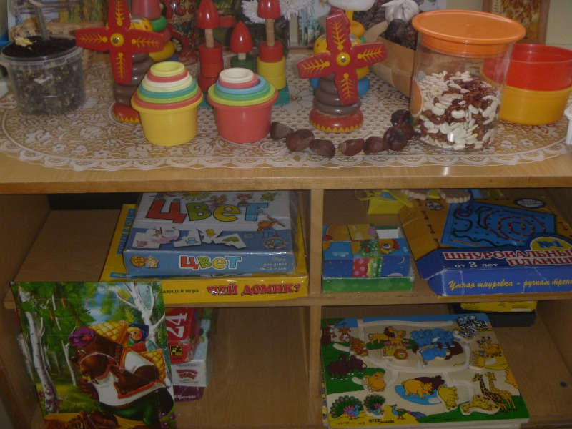
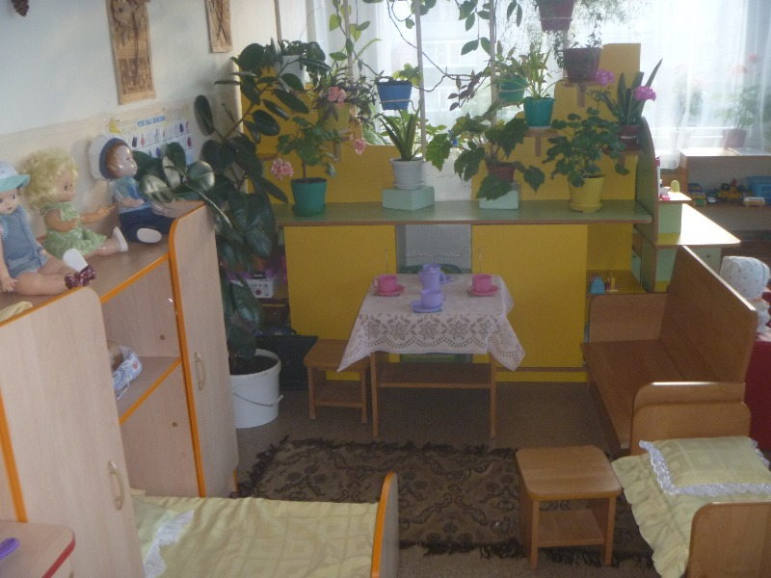
Для удовлетворения своих потребностей ребёнку необходимы: пространство - среда, которую он воспринимает в определённый момент своего развития и действует в ней.

Slide 3
Говоря о формировании у дошкольников самостоятельности, необходимо решить 3 задачи, связанные между собой:
Первая - Развить самостоятельность в познавательной деятельности, научить их самостоятельно овладевать знаниями;
Вторая в том, чтобы самостоятельно использовать имеющиеся знания в практической игровой деятельности, в учении;
Третья - Определить различные виды игры в развитии самостоятельности у детей;

Slide 4
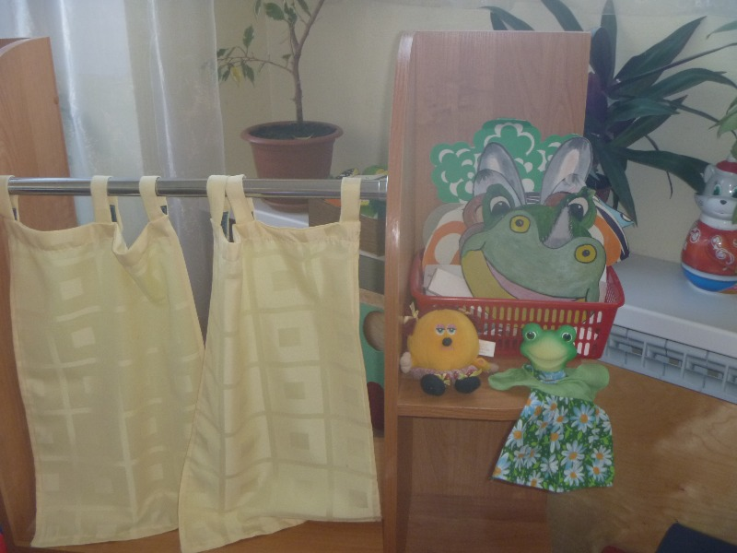
Воспитатель должен создать разнообразную игровую среду (о предметно-развивающей среде), которая должна обеспечивать ребёнку познавательную активность, соответствующую его интересам и иметь развивающий характер.

Slide 5
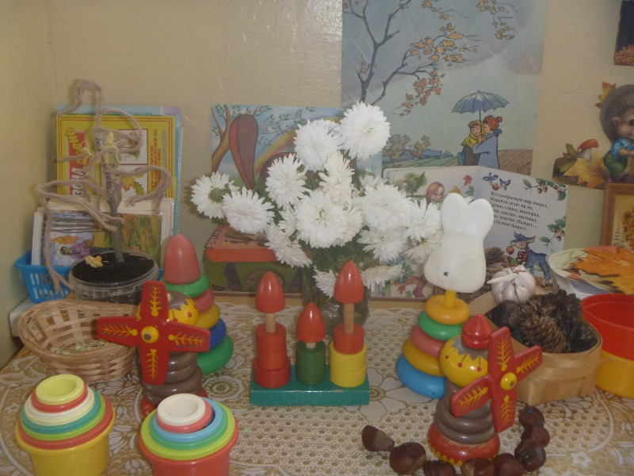
Среда должна отвечать возрастным и интеллектуальным особенностям детей

Slide 6
Трёхлетние дети любят заниматься в практической зоне (завязывание бантов, застёгивание пуговиц, ремня, шнурование и т.д.).

Slide 7
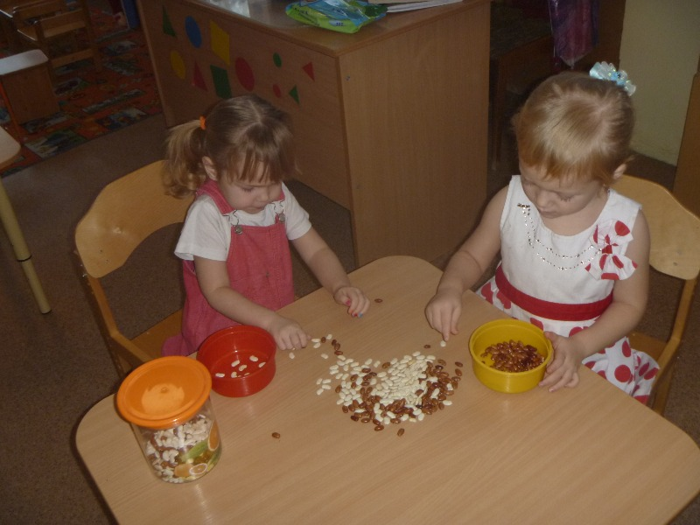
Игры с фасолью: «Поможем повару перебрать фасоль»
Заинтересованность огромная!

Slide 8
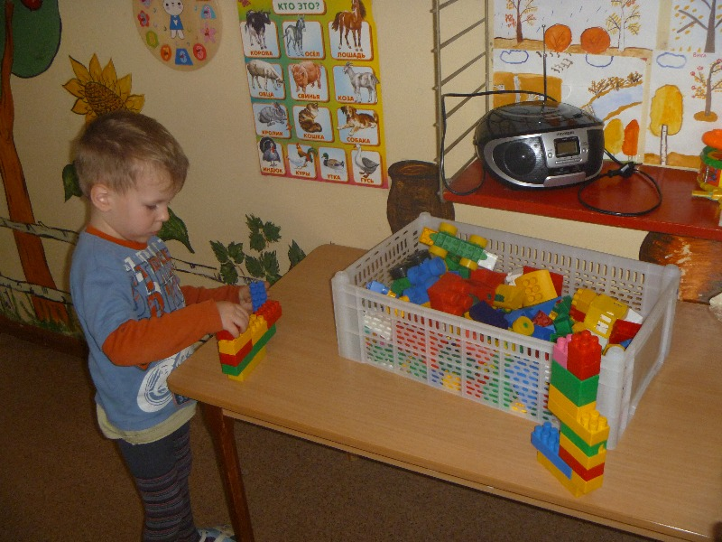
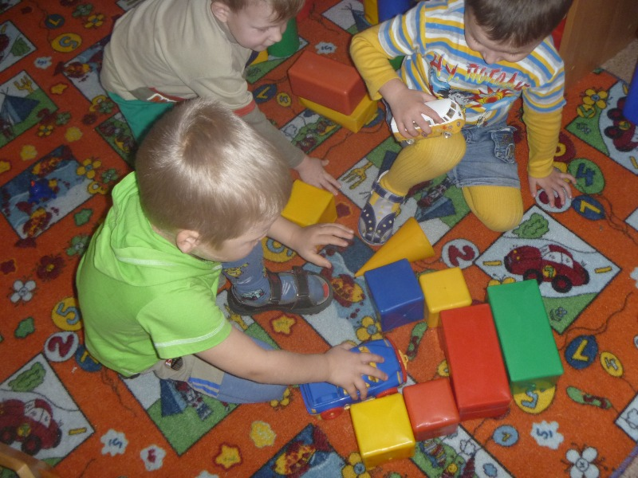

Slide 9
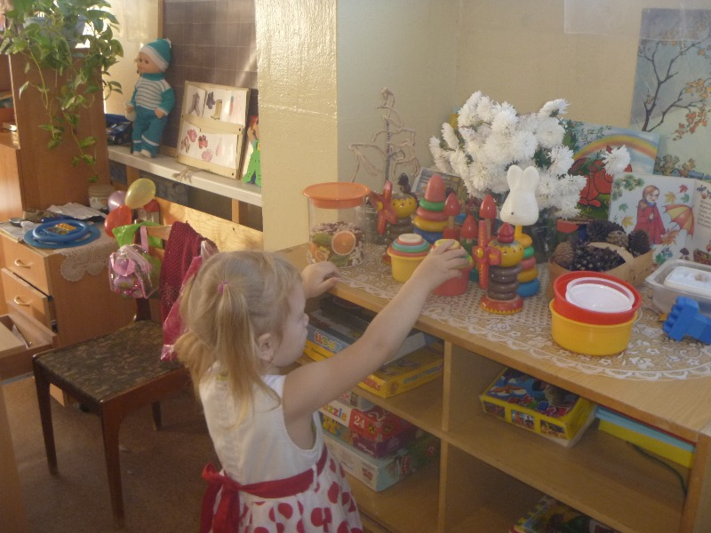

Slide 10
В своей группе мы изготовили для детей «стадион» для занятий пальчиками: футбол, баскетбол, ходьба по бревну и т.д. Спортсменами здесь выступают пальчики детей.

Slide 11
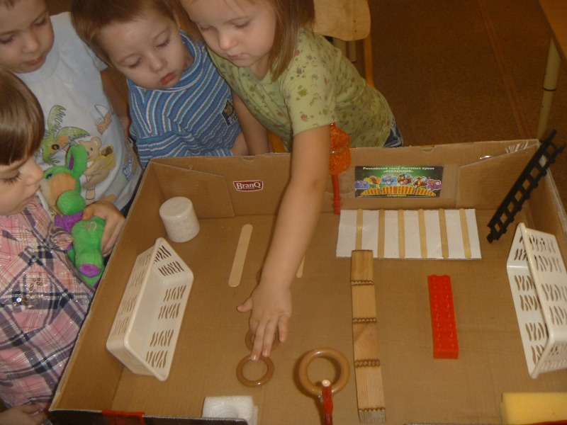

Slide 12
Огромная роль отводится сюжетно-ролевым играм, где первым принципом является условие, что воспитатель играет вместе с детьми. На каждом этапе роста детей следует развёртывать игру так, чтобы дети усваивали новый, более сложный способ её построения.

Slide 13
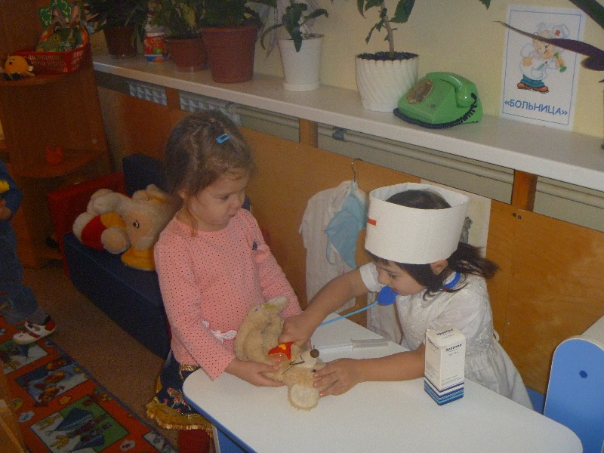

Slide 14
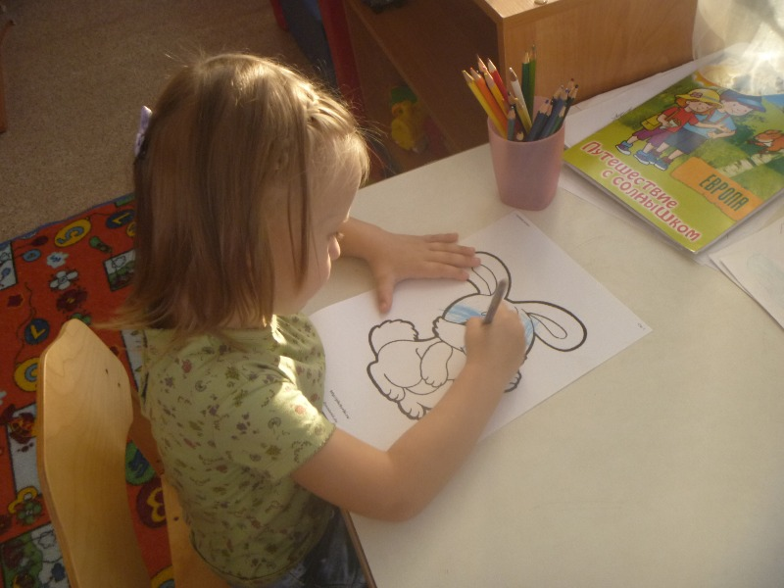
Таким образом, самостоятельная деятельность дошкольников является одной из главных ступеней на пути к развитию всесторонней личности.

Slide 15
Литература
Новоселова, С. Развивающая предметно-игровая среда детства : мир «Квадро» / С. Новоселова // Дошкольное воспитание. — 1998. — № 4. — С. 79.
Артамонова, О. Предметно-пространственная среда: ее роль в развитии личности / О. Артамонова // Дошкольное воспитание. — 1995. — № 4.
Петровский, В. А. Построение развивающей среды в ДОУ / В. А. Петровский [и др.] / Дошкольное образование в России. — М., 1997.
http://www.maaam.ru/detskijsad/-sozdanie-predmetno-razvivayuschei-sredy-v-grupe-dou-v-sotvetstvi-s-federalnymi-gosudarstvenymi-trebovanijami-k-uslovijam-rea.html

Slide 16
СПАСИБО
ЗА ВНИМАНИЕ!

